Slide 1
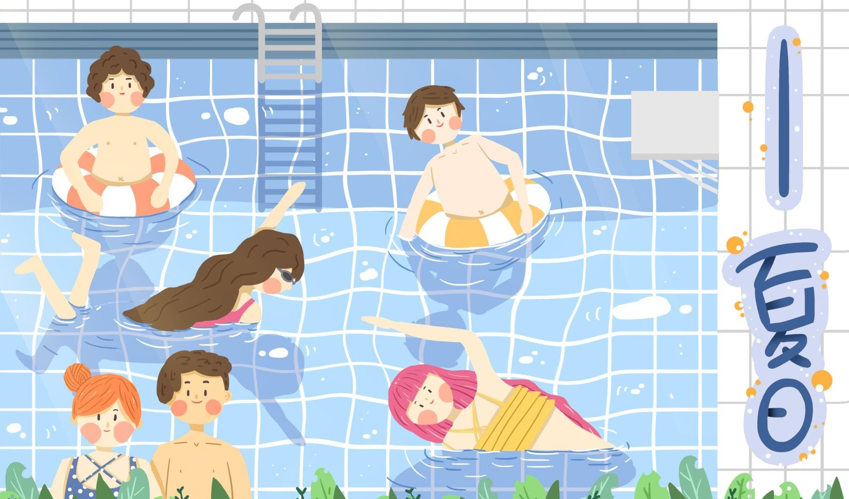
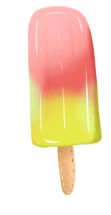
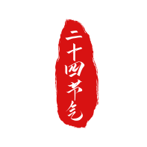
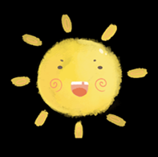
LOGO COMPANY NAME
小暑是农历二十四节气之第十一个节气，夏天的第五个节气。
小暑
XIAO SHU
【小暑金将末，微凉麦正秋】

Slide 2
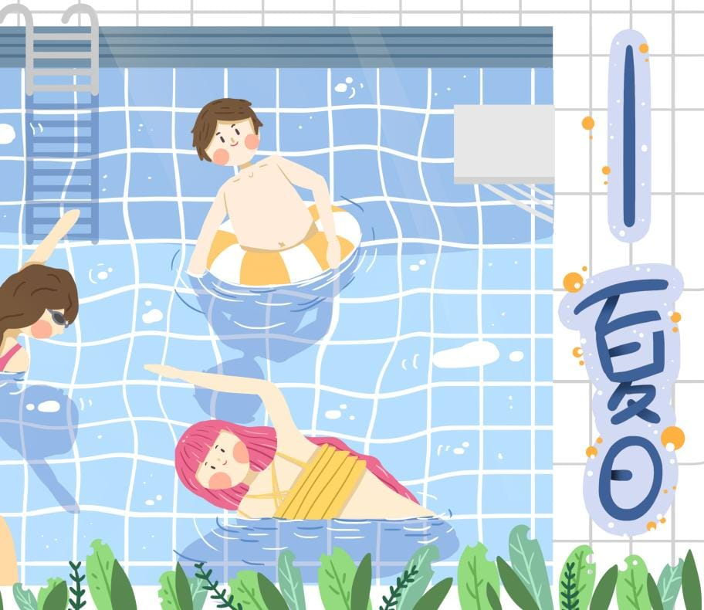
主要内容
小暑的来龙去脉
小暑与气候的故事
小暑的习俗
不得不说的小暑养生
关于小暑的民间传说
防暑降温小常识

Slide 3
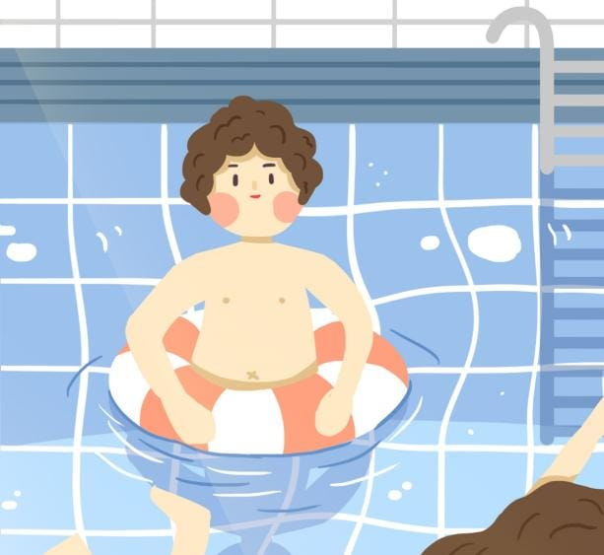
PART.1
小暑的来龙去脉
Minor Heat is the 11th solar term in the 24 solar terms of the lunar calendar and the fifth solar term in summer. It is minor heat when the sun reaches longitude 105 degrees on July 7 or 8 every year.

Slide 4
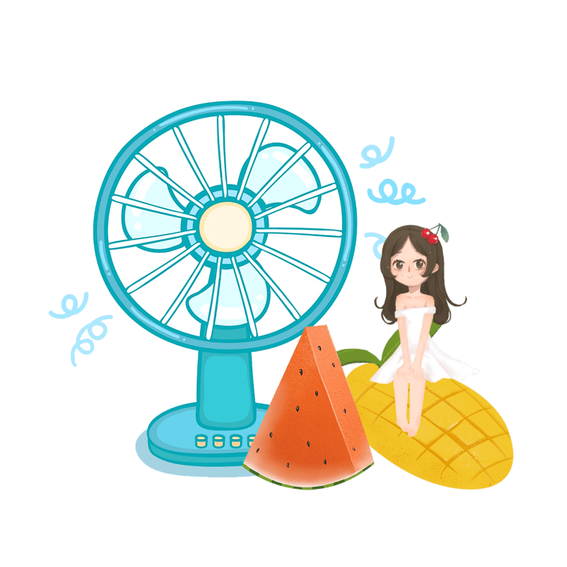
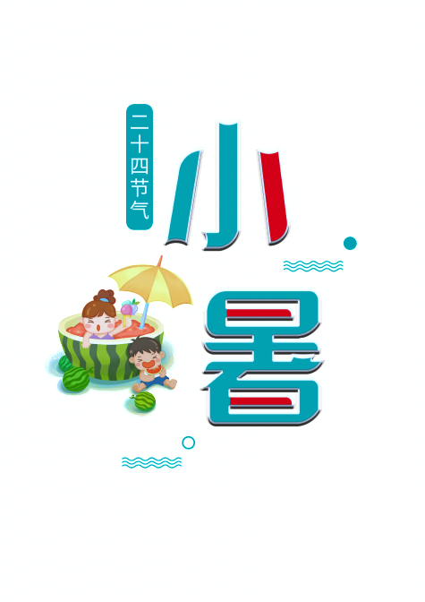
小暑的来龙去脉
小暑是农历二十四节气之第十一个节气，夏天的第五个节气。每年7月7日或8日视太阳到达黄经105°时为小暑。
《月令七十二候集解》：“六月节……暑，热也，就热之中分为大小，月初为小，月中为大，今则热气犹小也。”暑，表示炎热的意思，古人认为小暑期间，还不是一年中最热的时候，故称为小暑。
也有节气歌谣曰：“小暑不算热，大暑三伏天。”指出一年中最热的时期已经到来，但还未达到极热的程度。俗话说：“热在三伏”。我国三伏天气一般出现在夏至的28天之后，即所谓“夏至三庚数头伏”。

Slide 5
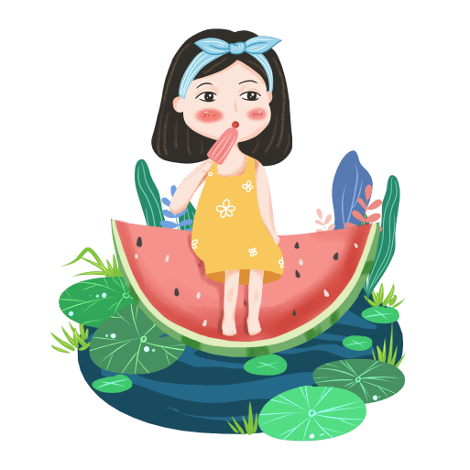
小暑的来龙去脉
《诗经•七月》中描述蟋蟀的字句有“七月在野，八月在宇，九月在户，十月蟋蟀入我床下。”文中所说的八月即是夏历的六月，即小暑节气的时候，由于炎热，蟋蟀离开了田野，到庭院的墙角下以避暑热；在这一节气中，老鹰因地面气温太高而在清凉的高空中活动。
一候：温风至。指小暑日后，大地上便不再有一丝凉风，而是所有的风中都带着热浪。
二候：蟋蟀居宇。五日后，由于炎热，蟋蟀离开了田野，到庭院的墙角下以避暑热。
三候：鹰始鸷。再过五日，老鹰因地面气温太高，而在清凉的高空中活动。
我国古代将小暑分为三候：“一候温风至；二候蟋蟀居宇；三候鹰始鸷。”小暑时节大地上便不再有一丝凉风，而是所有的风中都带着热浪；
小暑
小暑气候

Slide 6
PART.2
小暑的习俗
Minor Heat is the 11th solar term in the 24 solar terms of the lunar calendar and the fifth solar term in summer. It is minor heat when the sun reaches longitude 105 degrees on July 7 or 8 every year.

Slide 7
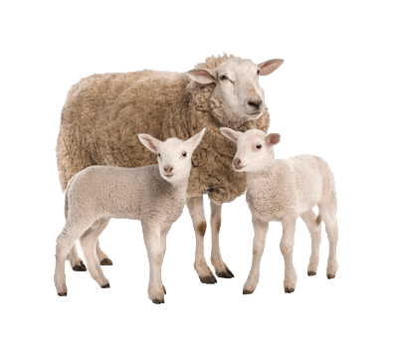
小暑的习俗
“吃暑羊”是鲁南和苏北地区在小暑时节的传统习俗。入暑之后，正值三夏刚过、秋收未到的夏闲时候，忙活半年的庄稼人便三五户一群、七八家一伙吃起暑羊来。而此时喝着山泉水长大的小山羊，吃了数月的青草，已是肉质肥嫩、香气扑鼻。这种习俗可追溯到尧舜时期，在当地民间有“彭城伏羊一碗汤，不用神医开药方，之说法。徐州人对吃暑羊的爱好莫过于当地民谣：“六月六接姑娘，新麦饼羊肉汤。”
吃暑羊

Slide 8
小暑的习俗
茉莉，性喜烈日，于炎夏盛开。花香浓郁，能祛秽浊之气。江苏和上海等地，夏天的卖花人，常把连蒂的茉莉花用细铁丝扎成花球、花带等，供女子簪戴。
苏州虎丘的花农，把茉莉放在马头篮里，沿街叫卖，称之为戴花，妇女们一般都会购买、簪戴。《晋书》载“都人簪奈花”，奈花，就是现在的茉莉。盛夏时候，每晚采下茉莉花，取井水半杯，用东西把花架在杯上，使花离水一二分高，用厚纸密封。第二天花可答戴，水用来点茶，清香扑鼻，尤其绝妙。
簪茉莉

Slide 9
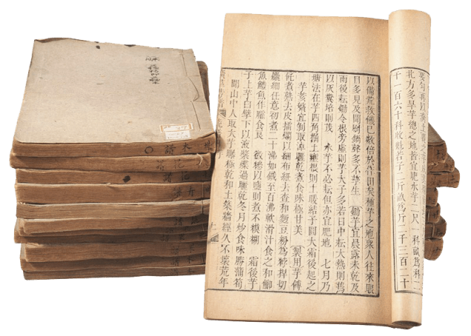
小暑的习俗
小暑时节，民间还有晒书画、衣服的习俗。民谚有云：“六月六，人晒衣裳龙晒袍”，“六月六，家家晒红绿”。“红绿”就是指五颜六色的各样衣服。因为这一天，差不多是在小暑的前夕，为一年中气温最高，日照时间最长，阳光辐射最强的日子，所以家家户户多会不约而同选择这一天“晒伏”，把存放在箱柜里的衣服晾到外面接受阳光的暴晒，以去潮，去湿，防霉防蛀。
晒书画

Slide 10
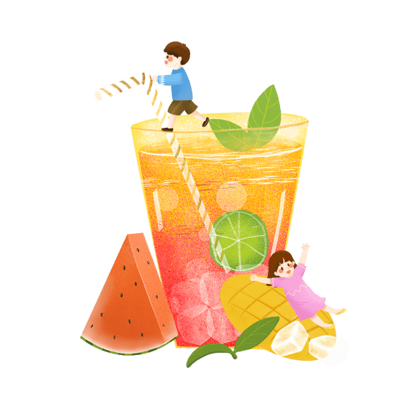
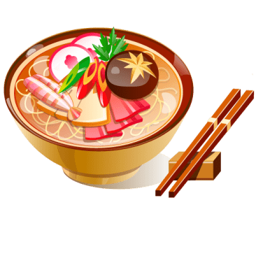
小暑的习俗
俗话说“热在三伏”，小暑过后就进入伏天。伏，即伏藏的意思，所以人们应当少外出以避暑气。饮食上，人们会吃清凉消暑的食品，以度过炎热的伏天。
入伏之时，刚好是我国小麦生产区麦收不足一个月的时候，家家麦满仓，而到了伏天人们精神委顿，食欲不佳，饺子却是传统食品中开胃解馋的佳品，所以人们用新磨的面粉包饺子，或者吃顿新白面做的面条，就有了“头伏饺子二伏面，三伏烙饼摊鸡蛋”的说法。在山东，有的地方吃生黄瓜和煮鸡蛋来治苦夏，入伏的早晨吃鸡蛋，不吃别的食物。
据考证，伏日吃面习俗出现在三国时期。《魏氏春秋》记载：“伏日食汤饼，取巾拭汗，面色皎然”，这里的汤饼就是热汤面。《荆楚岁时记》中说：“六月伏日食汤饼，名为辟恶。”五月是恶月，六月与五月相近，故也应“辟恶”。伏天还可吃过水面、炒面。过水面，就是将面条煮熟用凉水过出，拌上蒜泥，浇上卤汁，不仅味道鲜美，而且可以“败心火”。炒面，就是用锅将面粉妙干炒熟，然后用开水冲后加糖拌着吃，具有“解烦渴，止泻，实大肠的作用”。
吃伏面

Slide 11
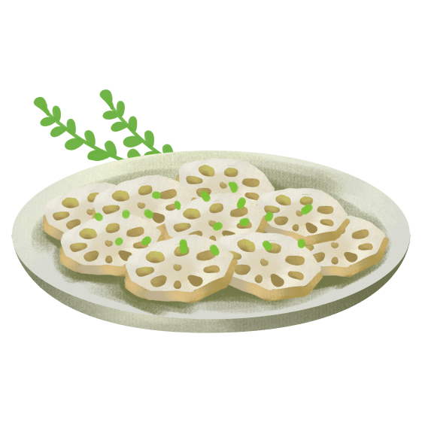
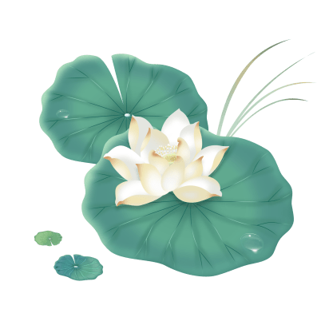
小暑的习俗
在民间有小暑吃藕的习俗。在清咸丰年间，莲藕就被钦定为御膳贡品。藕与“偶”同音，所以人们用食藕祝愿婚姻美满。藕与莲花一样，出污泥而不染，因此也被看做是清廉高洁的人格象征。
藕中含有大量的碳水化合物及丰富的钙、磷、铁和多种维生素，钾和膳食纤维也比较多，具有清热养血除烦等功效，适合夏天食用。鲜藕以小火偎烂，切片后加适量蜂蜜，可随意食用，有安神入睡之功效，可治血虚失眠。
吃藕

Slide 12
PART.3
关于小暑的民间传说
Minor Heat is the 11th solar term in the 24 solar terms of the lunar calendar and the fifth solar term in summer. It is minor heat when the sun reaches longitude 105 degrees on July 7 or 8 every year.

Slide 13
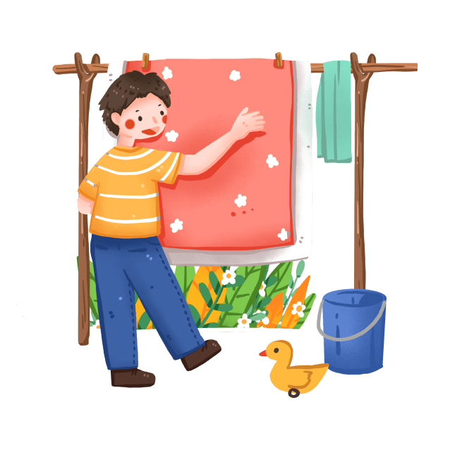
关于小暑的民间传说
“六月六”相传这是龙宫晒龙袍的日子，因为这一天，差不多是在小暑的前夕，为一年中气温最高，日照时间最长，阳关辐射最强的日子，所以家家户户多会不约而同的选择这一天“晒伏”，就是把存放在箱柜里的衣服晾到外面接受阳光的暴晒，以去潮，去湿，防霉防蛀。
龙宫晒龙袍

Slide 14
关于小暑的民间传说
百索子撂上屋
相传天上的牛郎星和织女星被银河分割在两岸，一年中只有“七月初七”这一天可以相会。但在他们中间却横阻着一条银河，又没有渡船，怎么办呢?所以六月六这一天，天下的儿童多要将端午节戴在手上的“百索子”撂上屋让喜鹊衔去，在银河上架起一座象彩虹一样美丽的桥，以便牛郎和织女相会。

Slide 15
关于小暑的民间传说
相传这一天是“小白龙”回家的日子，因为“小白龙”犯了天条，被龙王父亲囚禁在很远的一个小岛上，失去了行动自由。唯有六月六这一天，龙王恩准其回家探母。“小白龙”由于探母心切，所以一路上昼夜兼程，带来了惊雷闪电，狂风暴雨。
白龙归家日

Slide 16
PART.4
小暑与气候的故事
Minor Heat is the 11th solar term in the 24 solar terms of the lunar calendar and the fifth solar term in summer. It is minor heat when the sun reaches longitude 105 degrees on July 7 or 8 every year.

Slide 17
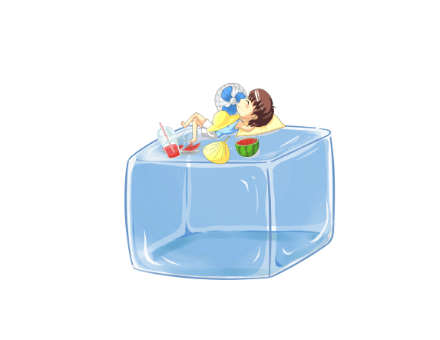
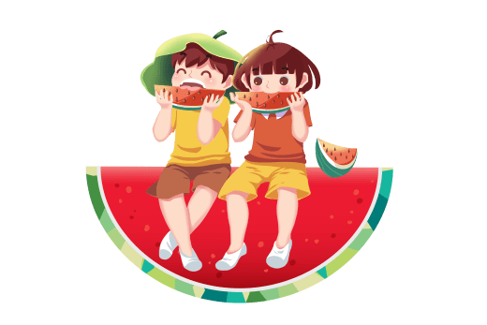
小暑与气候的故事
中国南方地区小暑时平均气温为26℃左右。7月中旬，华南东南低海拔河谷地区，可开始出现日平均气温高于30℃、日最高气温高于35℃。在西北高原北部，此时仍可见霜雪，相当于华南初春时节景象。
小暑开始，江淮流域梅雨先后结束，东部淮河、秦岭一线以北的广大地区开始了来自太平洋的东南季风雨季，降水明显增加，且雨量比较集中；华南、西南、青藏高原也处于来自印度洋和我国南海的西南季风雨季中；而长江中下游地区则一般为副热带高压控制下的高温少雨天气。也有的年份，小暑前后北方冷空气势力仍较强，在长江中下游地区与南方暖空气势均力敌，出现锋面雷雨。小暑时节的雷雨常是“倒黄梅”的天气信息，预兆雨带还会在长江中下游维持一段时间。
小暑前后，中国南方大部分地区各地进入雷暴最多的季节。雷暴是一种剧烈的天气现象，常与大风、暴雨相伴出现，有时还有冰雹，容易造成灾害。华南东部，小暑以后因常受副热带高压控制，多连晴高温天气，开始进入伏旱期。中国南方大部分地区这一东旱西涝的气候特点。
小暑养生

Slide 18
PART.5
不得不说的小暑养生
Minor Heat is the 11th solar term in the 24 solar terms of the lunar calendar and the fifth solar term in summer. It is minor heat when the sun reaches longitude 105 degrees on July 7 or 8 every year.

Slide 19
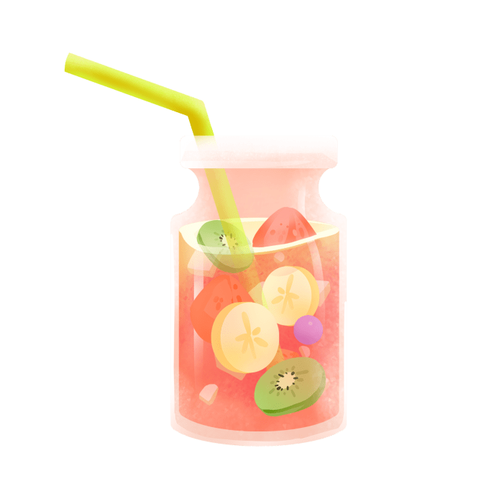
不得不说的小暑养生
小暑是人体阳气最旺盛的时候，“春夏养阳”。所以人们在工作劳动之时，要注意劳逸结合，保护人体的阳气。小暑虽不是一年中最炎热的季节，但紧接着就是一年中最热的季节大暑，民间有“小暑大暑，上蒸下煮”之说。小暑正是民间繁忙的时候，种植蔬菜，备足过冬；此时我国大部分地区也都在忙于夏秋作物的田间管理。炎热的气候，由于出汗多，消耗大，再加之劳累，人们更不能忽略对身体的养护。
“热在三伏”，此时正是进入伏天的开始。“伏”即伏藏的意思，所以人们应当少外出以避暑气。民间度过伏天的办法，就是吃清凉消暑的食品。俗话说“头伏饺子二伏面，三伏烙饼摊鸡蛋”。这种吃法便是为了使身体多出汗，排出体内的各种毒素。
小暑养生
节日PPT模板 http:// www.PPT818.com/jieri/

Slide 20
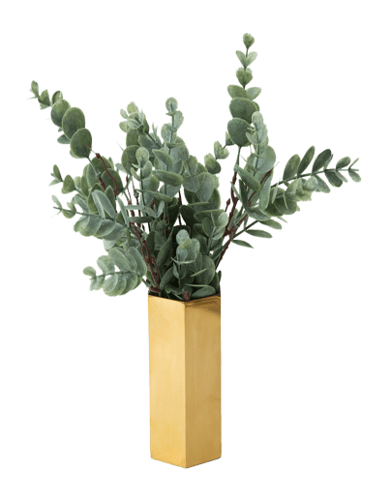
不得不说的小暑养生
天热了，人们就喜欢吃冷饮，冰淇淋、雪糕、冰镇饮品很受大家的青睐；有的人从外面一回来就冲澡，还喜欢冲凉水澡。殊不知，这些对身体健康非常不利，很容易引发身体不适，或者埋下健康隐患。
不要贪凉冲凉水澡、少进冷食
中暑是夏季的常见病，小暑时节的天气特点更是容易发生中暑。所以大家外出时一定要做好防暑工作，带好遮阳伞、遮阳帽等工具，多喝水，并尽量避开午后太阳热辣时外出。
适量小暑时节的多雨、高温，更使得本来就在夏季属于高发症的消化道疾病，更加多发频发。所以，这一时节的饮食，一定要注意饮食卫生，而且饮食要节制，不可贪食、过量；而且饮食以清淡，富有营养为宜。
小暑时节，天气炎热，人们容易烦躁不安，爱犯困，少精神。所以，对应这一时节的特点，在养生健康方面，应该根据季节与五脏的对应关系，养护好心脏。心为五脏六腑之首，有“心动则五脏六腑皆摇”之说，心脏的养护尤为重要。中医认为，平心静气，可以舒缓紧张的情绪，使心情舒畅、气血和缓；既有助于心脏机能的旺盛，也符合“春夏养阳”的原则。所以，夏季养生以“心静”为宜，心静自然凉。
外出时做好防暑工作
注意饮食卫生，饮食应清淡
平心静气以养心

Slide 21
不得不说的小暑养生
小暑饮食除了以清淡为主，专家推荐"三宝"
绿豆芽
小暑节气的第三大宝是绿豆芽，炎炎夏日，烹制一道绿豆芽菜肴可以清热解毒、利尿除湿。同时，绿豆芽的热量很低，而水分和纤维素含量较高，可促进肠蠕动，具有通便的作用，是人们公认的夏季瘦身佳品，也是便秘患者的健康蔬菜，对食道癌、胃癌、直肠癌患者也有良好的食疗价值。
莲藕
不少朋友曾有过这样的体验：每到夏天，稍不注意，就会流鼻血，去医院也查不出什么问题，医生只是叮嘱道：多吃点莲藕就可以了。果真没过多久，问题自然消失了。常吃莲藕可以凉血、滋阴、清热，解决流鼻血这种麻烦可以说是小菜一碟。对老年人来说，夏藕更是补养脾胃的好食材。此外，莲藕也是高血压、肝病、食欲缺乏、缺铁性贫血、营养不良者的保健食物。
黄鳝
俗话说，“小暑黄鳝赛人参”，各地经典菜肴几乎都有以黄鳝为原料的。黄鳝生长在水岸泥窟之中，最滋补、最味美的莫属小暑前后一个月的夏鳝鱼。另外，这个时期往往是慢性支气管炎、支气管哮喘、风湿性关节炎等疾病的缓解期，根据冬病夏治的说法，此时用黄鳝滋补更能起到补中益气、补肝脾、除风湿、强筋骨的作用。

Slide 22
PART.6
防暑降温小常识
Minor Heat is the 11th solar term in the 24 solar terms of the lunar calendar and the fifth solar term in summer. It is minor heat when the sun reaches longitude 105 degrees on July 7 or 8 every year.

Slide 23
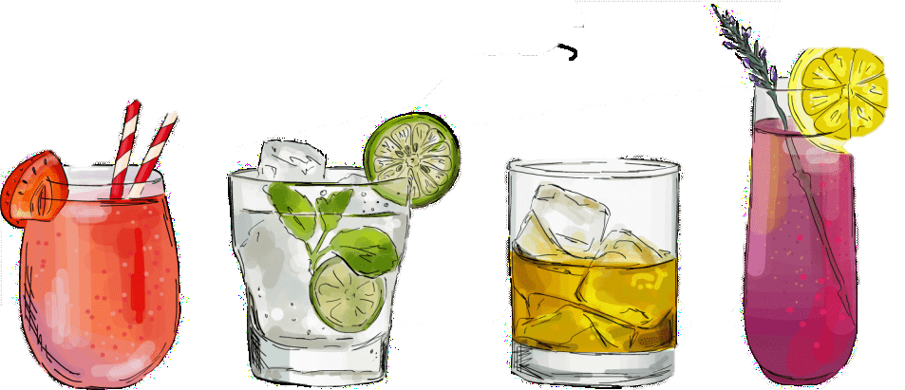
防暑降温小常识
先兆中暑：是指在高温环境中一段时间后，出现轻微的头晕、头痛、耳鸣、眼花、口渴、全身无力及行走不稳。 这种中暑短时间休息即可恢复。
轻症中暑：指除以上症状外，还发生体温升高，面色潮红，胸闷、皮肤干热，或有面色苍白、恶心、呕吐、大汗、血压下降、脉搏细弱等症状。
重症中暑：也称热衰竭，表现为：皮肤凉，过度出汗，恶心，呕吐，瞳孔扩大，腹部或肢体痉挛，脉搏快，常突然昏倒或大汗后抽搐、烦躁不安，口渴、尿少、昏迷甚至意识丧失等症状。
在高温高湿或强辐射热的气象条件下，人们长期在户外活动，就会导致人体体温调节功能障碍，发生中暑。中暑是典型的气象过敏反应。产生中暑的因素除了气温外，还有湿度、日照、高温环境暴露时间、体制强弱、营养状况、水盐供给以及健康状况有关。
中暑的集中临床表现

Slide 24
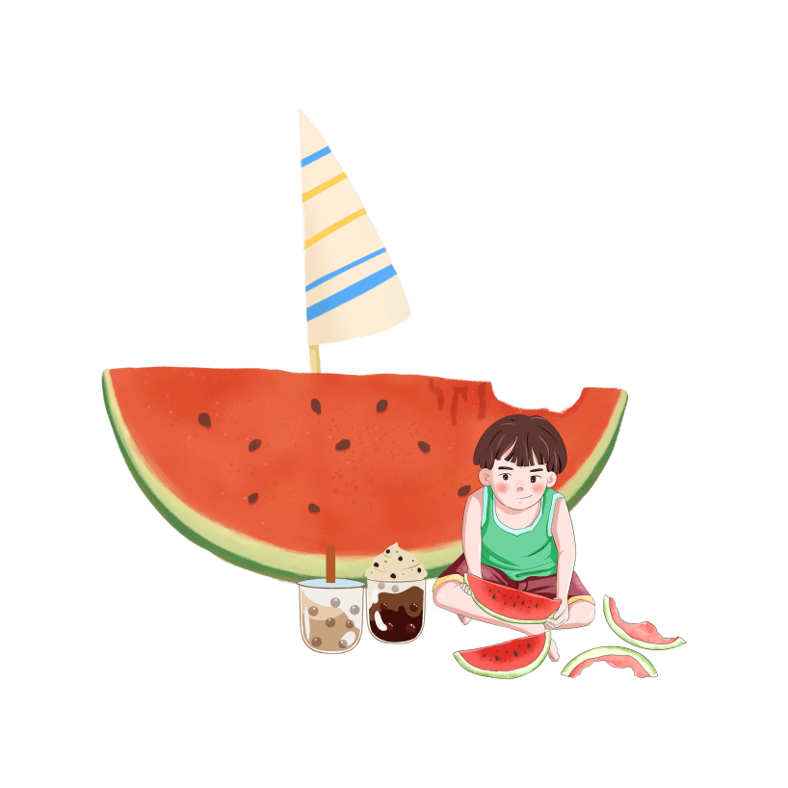
中暑的预防
中暑是夏季常见的急诊，加强预防可以大减少发病率，中暑的预防应注意几点：
做好防晒措施。室外活动要避免阳光直射头部，避免皮肤直接吸收辐射热，带好帽子、衣着宽松。
充足的睡眠。合理安排休息时间，保证足够的睡眠以保持充沛的体能，并达到防暑目的。
03
01
合理饮水。每日饮水3升至6升，以含氯化钠0.3%－0.5%为宜。饭前饭后以及大运动量前后避免大量饮水。
科学合理的饮食。吃大量的蔬菜、水果及适量的动物蛋白质和脂肪，补充体能消耗。切忌节食。
04
02

Slide 25
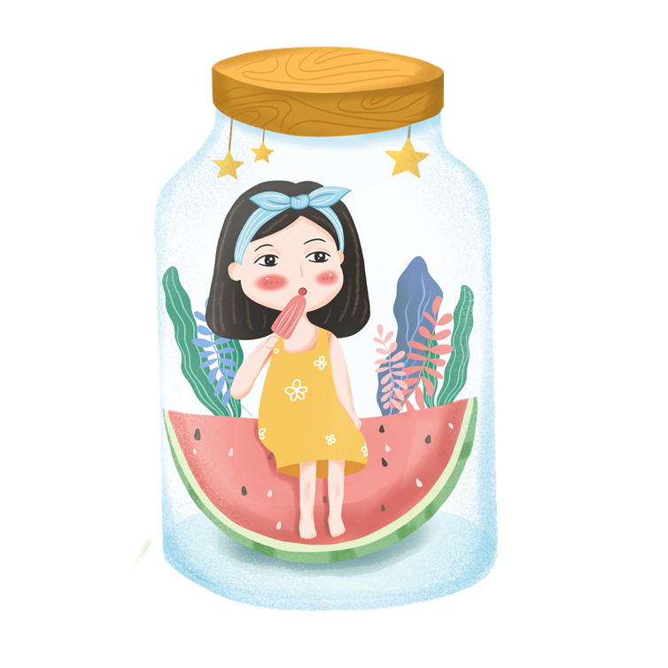
防暑降温小常识
用风油精或清凉油涂于病人的头部太阳穴；口服人丹；十滴水；藿香正气丸等药物。
立即将病人转移至阴凉、通风处休息，有利于散热。
03
01
出现中暑症状的处理
重度中暑病人除以上3点处理外，应立即转送医院救治。
补充水及电介质。
04
02

Slide 26
LOGO COMPANY NAME
小暑是农历二十四节气之第十一个节气，夏天的第五个节气。
小暑
XIAO SHU
【小暑金将末，微凉麦正秋】

